Slide 1
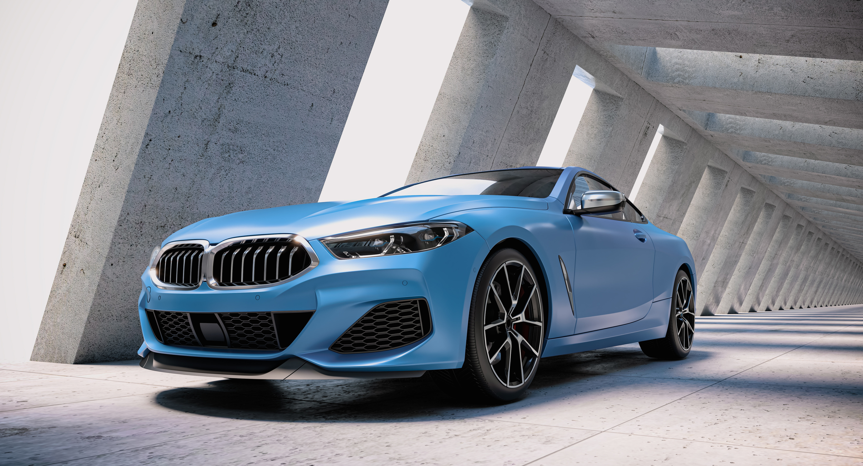


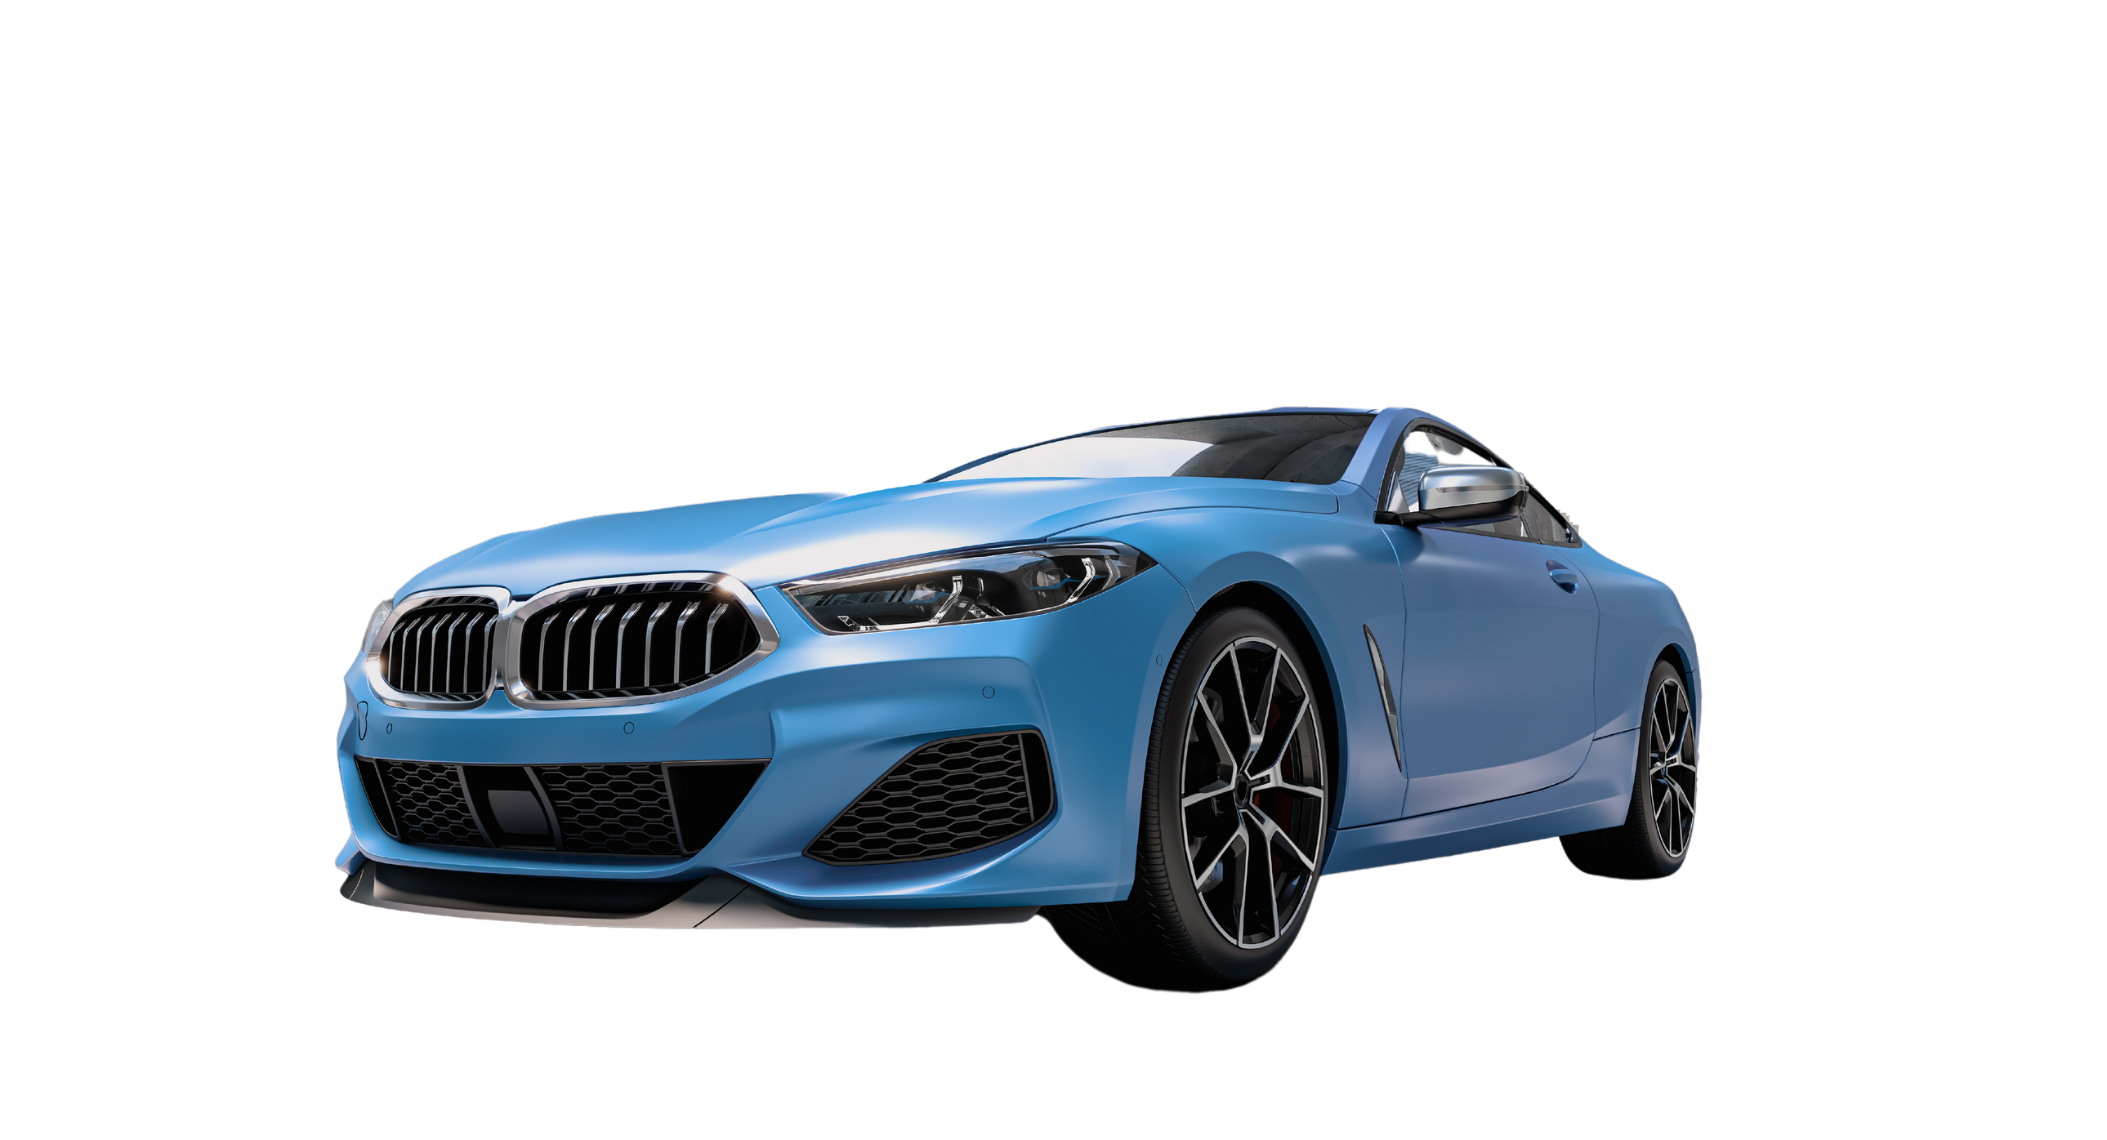


05/09/2025
CARMATCH
FASE 2
Mario Fica
Ulises Rosales

Slide 2
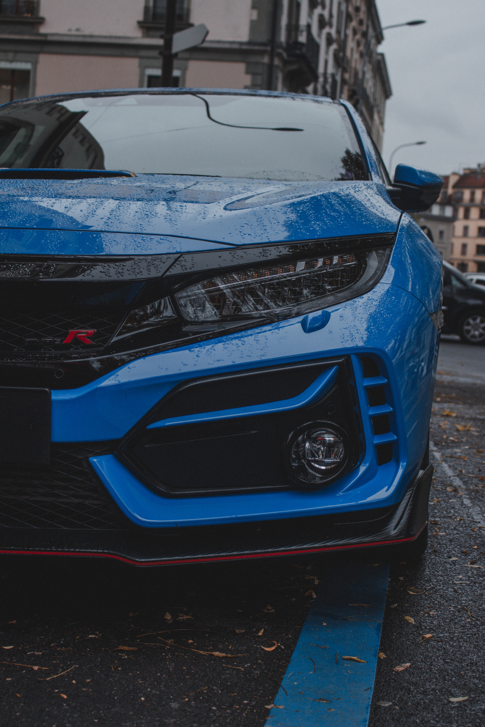

CARMATCH
DESCRIPCIÓN
Descripción del Proyecto
Los usuarios pierden tiempo buscando repuestos y accesorios en múltiples sitios web.
No existe una plataforma centralizada que facilite la comparación.
Beneficios
ahorro de tiempo y decisiones informadas.
Propuesta de solución
CarMatch recolecta datos mediante scraping automatizado.
Centraliza la información en una base de datos en la nube (PostgreSQL en GCP).
Expone resultados a través de un frontend intuitivo (Next.js) y un backend robusto (Django).

Slide 3
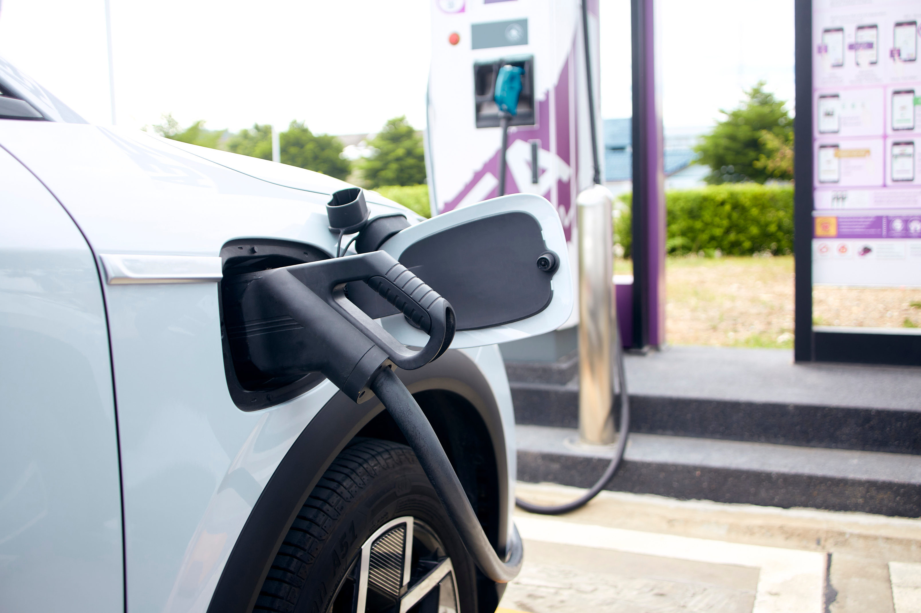

CARMATCH
Objetivos Específicos
OBJETIVOS
Implementar flujos de scraping en N8N.
Construir base de datos en PostgreSQL (GCP).
Desarrollar backend en Django (API REST).
Implementar frontend en Next.js.
Validar seguridad y confiabilidad de la solución.
Gestionar el proyecto con entregables formales.
Objetivo General
Desarrollar CarMatch, una plataforma que optimice la búsqueda y comparación de repuestos automotrices.

Slide 4
CARMATCH
ALCANCES/LIMITACIONES
Alcances
Limitaciones
Mitigación
2–3 categorías top (ej. frenos, filtros)
2–3 tiendas de las regioes de Chile
búsqueda+comparación, sin checkout.
Cambios de código HTML.
Anti - Bots
TOS ( Terms Of Service)
Sin Garantias de Instalacion o ventas.
Rotaciones de Usuarios Sinteticos
Variaciones de “Parsers”
Validaciones
Logs

Slide 5
CARMATCH
METODOLOGIA
SCRUM
Sprints semanales: planificación, daily corta, review+retro; tablero Jira (épicas→historias→tareas).
Product Backlog
Artefacto para iterar nuestras tareas, epicas que no son abordables de momento

Slide 6
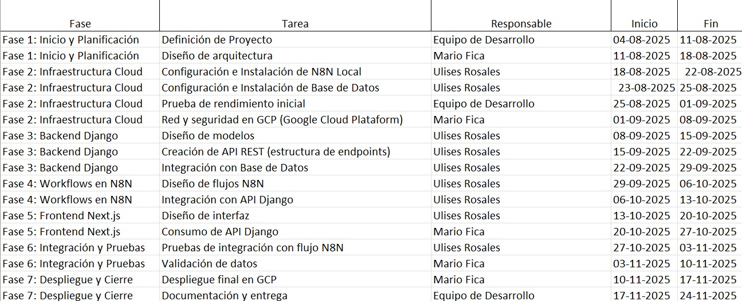
LARANA, INC.
GANTT

Slide 7
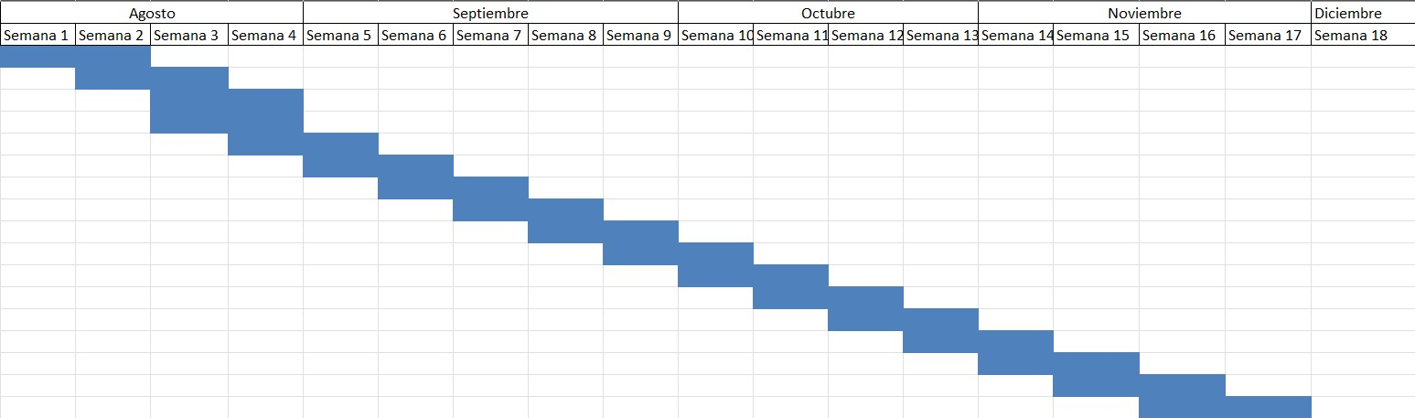
CARMATCH
GANTT

Slide 8
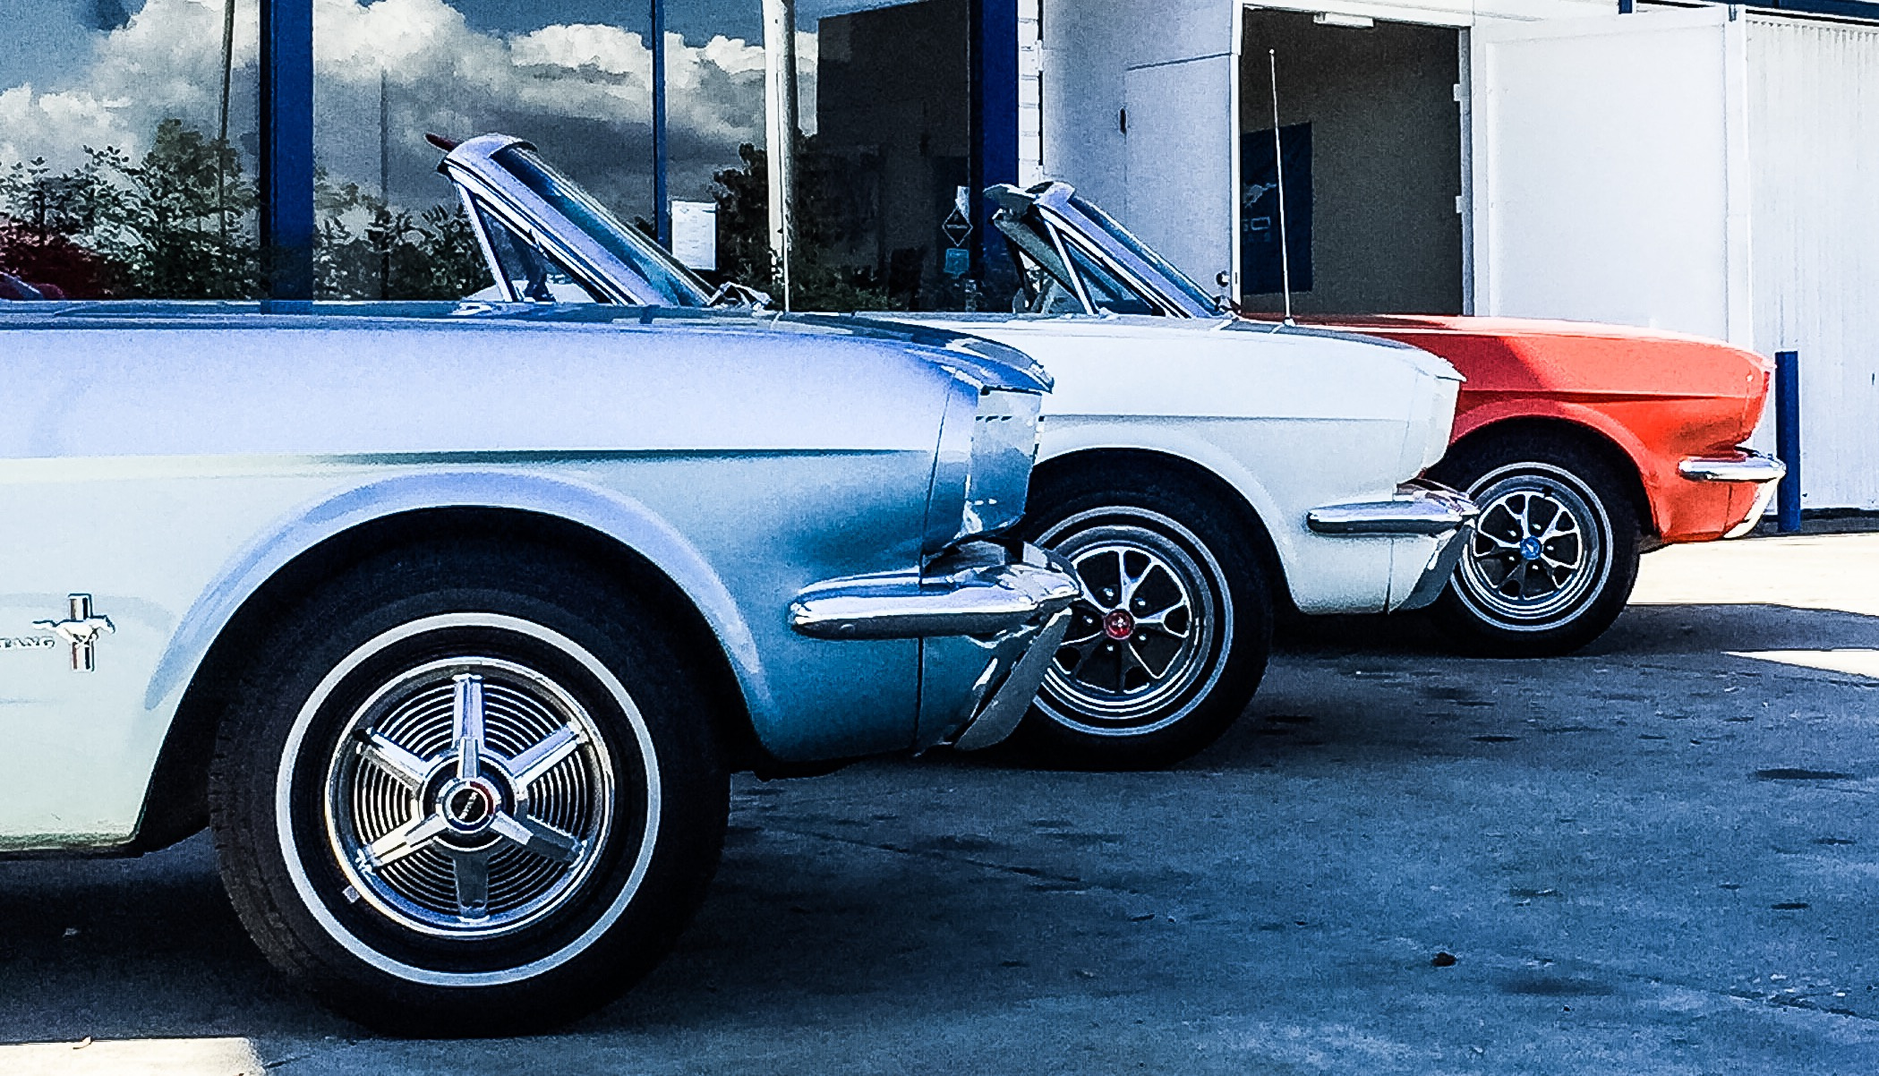
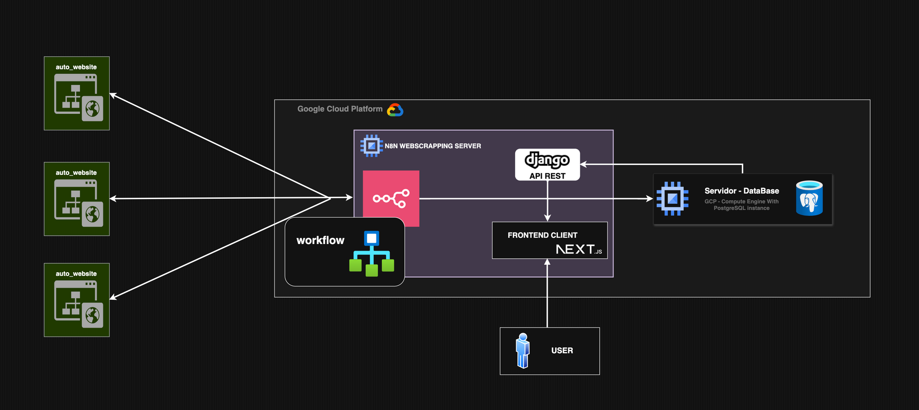
CARMATCH
ARQUITECTURA DE LA SOLUCIÓN

Slide 9
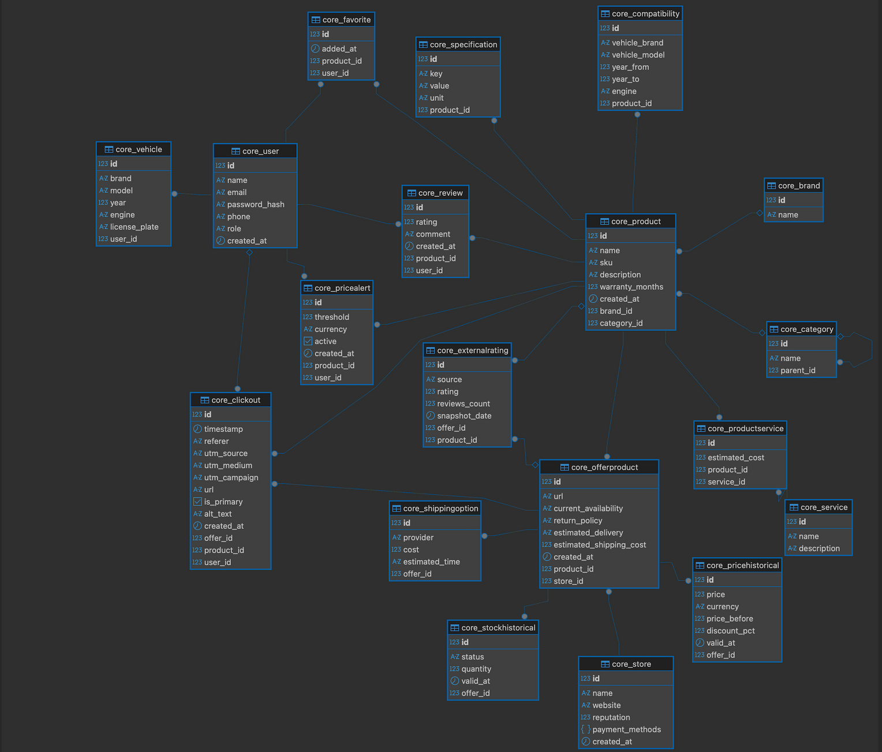
CARMATCH
MODELO ENTIDAD RELACION

Slide 10




CARMATCH
TECNOLOGIAS USADAS

Slide 11
CARMATCH
RESULTADOS
OBSTACULOS

Slide 12
CARMATCH
GRACIAS POR SU ATENCIÓN

